Slide 1
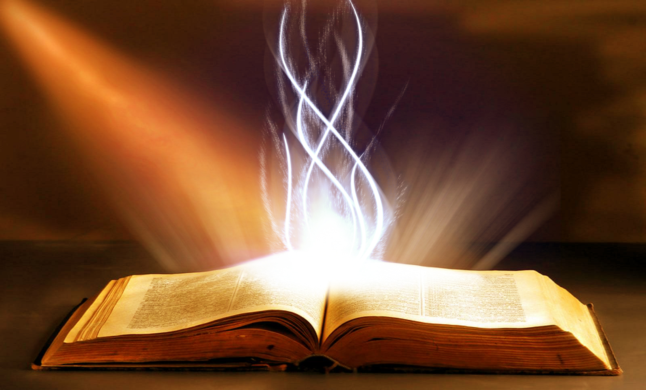
La BIBLIA

Slide 2

¿Por qué leemos La Biblia, si es sólo un libro o porque decimos que es la Palabra de Dios?
Cuando ponemos nuestra FE en el Señor Jesucristo, entendemos y aceptamos que, sus mandamientos, sus ordenanzas y su mensaje, vienen en la Biblia; al leerla y meditar en ella, nos damos cuenta de todas las bendiciones que recibimos y recibiremos de parte de nuestro Dios, así como, aceptar su voluntad sobre cada uno de nosotros. Por si fuera poco, todo lo escrito en ella se ha cumplido, se está cumpliendo y por FE, se cumplirá lo que viene.

Slide 3
La Biblia es la Palabra de Dios, inspirada divinamente y por lo tanto la única regla de nuestra FE, por lo cual nuestra vida se debe sujetar a ella.
Hebreos 4:12

Slide 4
La Biblia es de origen Divino, es decir, la PALABRA surge en el mismo corazón de Dios y es revelada a los hombres a través de escritores humanos, que llenos del Espíritu Santo han traído la revelación de la voluntad Divina para con su creación. 2º Samuel 23:2, Mateo 24:35, Mateo 4:4, Juan 8:31-21, Deuteronomio 8:3
La Santa Escritura es guía de salvación; por medio de ella puede el hombre saber que hay un Dios único y como acercarse a Él, así como conocerle, así mismo el hombre a través de la santa Escritura, conoce como ser salvo de la muerte eterna y libre del pecado, encontrar el camino a la vida eterna y la vida plena; también la Escritura nos enseña nuestros deberes para con Dios y nuestro prójimo, la forma de ser Santos y agradable a Dios. Salmos 119:105 y 9, Santiago 1:21-22, Filipenses 2:14-16, Hebreos 12:14, Romanos 10:8-11, 1:17

Slide 5
Afirmamos que la Biblia es inspirada Divinamente y dada al hombre como una revelación genuina y auténtica de Dios para él. El hecho de la inspiración de la Santa Escritura nos es revelado en ella misma desde el principio hasta el fin. El testimonio innegable que emana de sus profundas y elevadas doctrinas lo asegura sin dejar lugar a ninguna duda. Nosotros como creyentes fundamentalistas afirmamos que la Biblia es la Palabra de Dios y no que la contiene. La misma Biblia nos revela su origen e inspiración, Isaías 40:8, 2ª Pedro 1:21, 2ª Timoteo 3:15-17.

Slide 6


Slide 7
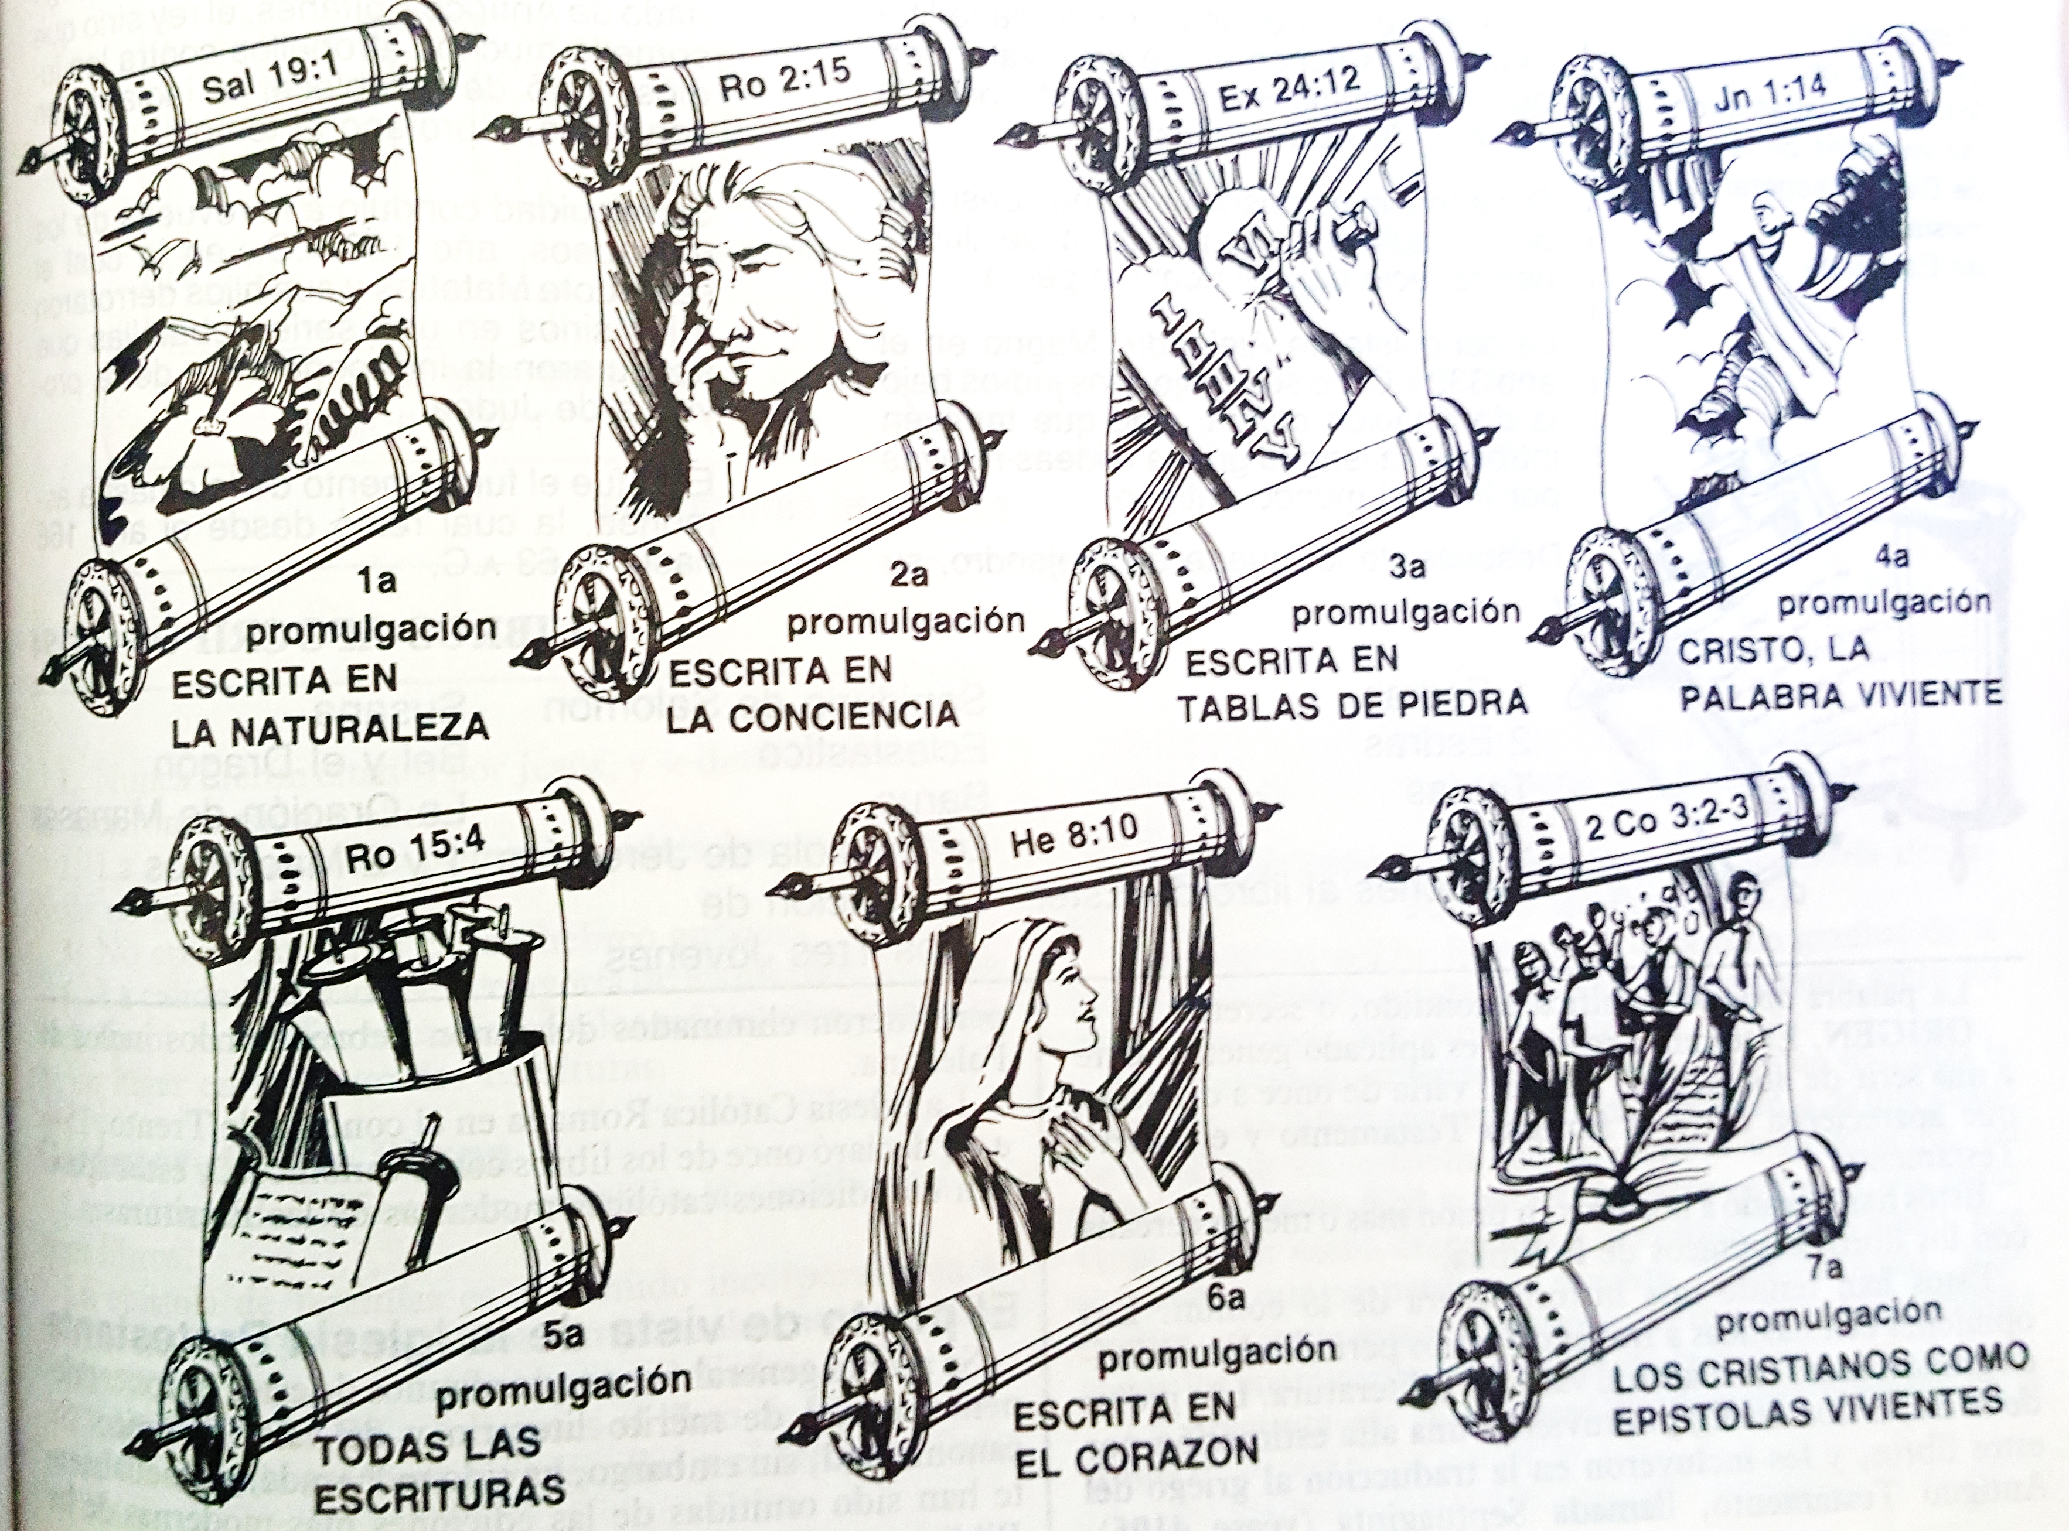
“Debemos leerla para ser SABIOS, creerla para ser SALVOS y practicarla para ser SANTOS”
Consideraciones Generales:
Origen: Divino
Autor: Dios mismo a través de la Inspiración del Espíritu Santo, dicto a los hombres lo que debían escribir.
Escritores: Humanos Israelís (anexo)
Periodo: El tiempo en el que se escribió la Biblia fue alrededor de 1,600 años, empezando en el monte Sinaí con Moisés alrededor del 1,473 a.C. y concluyendo alrededor del año 100 d.C.
Idiomas: Hebreo antiguo, arameo, griego,
Divisiones: Los estudiosos de la Biblia, la han organizado para su estudio en secciones que se definen por el tema que trata el libro (anexo)

Slide 8
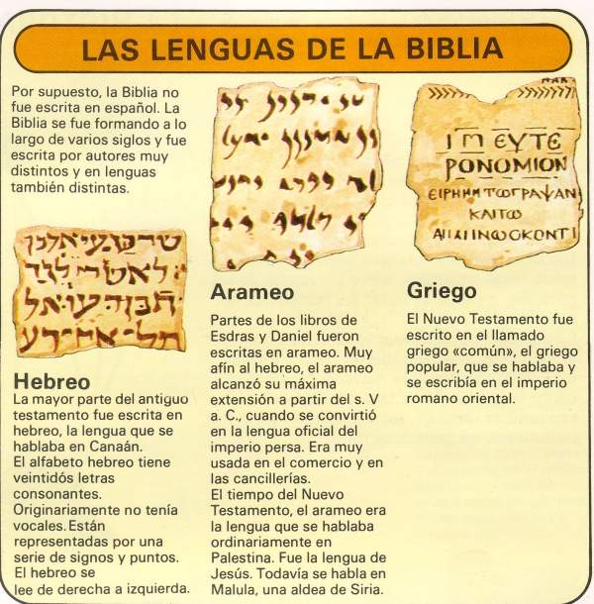
Antiguo
Testamento
Periodo intertestamentario
o de Silencio
Nuevo
Testamento

Slide 9
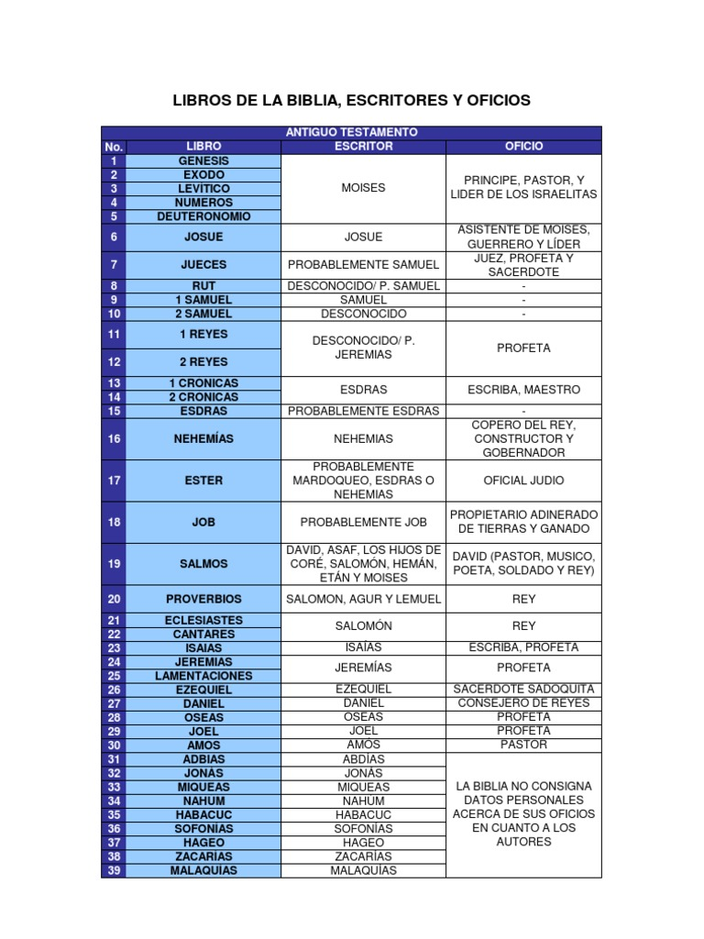
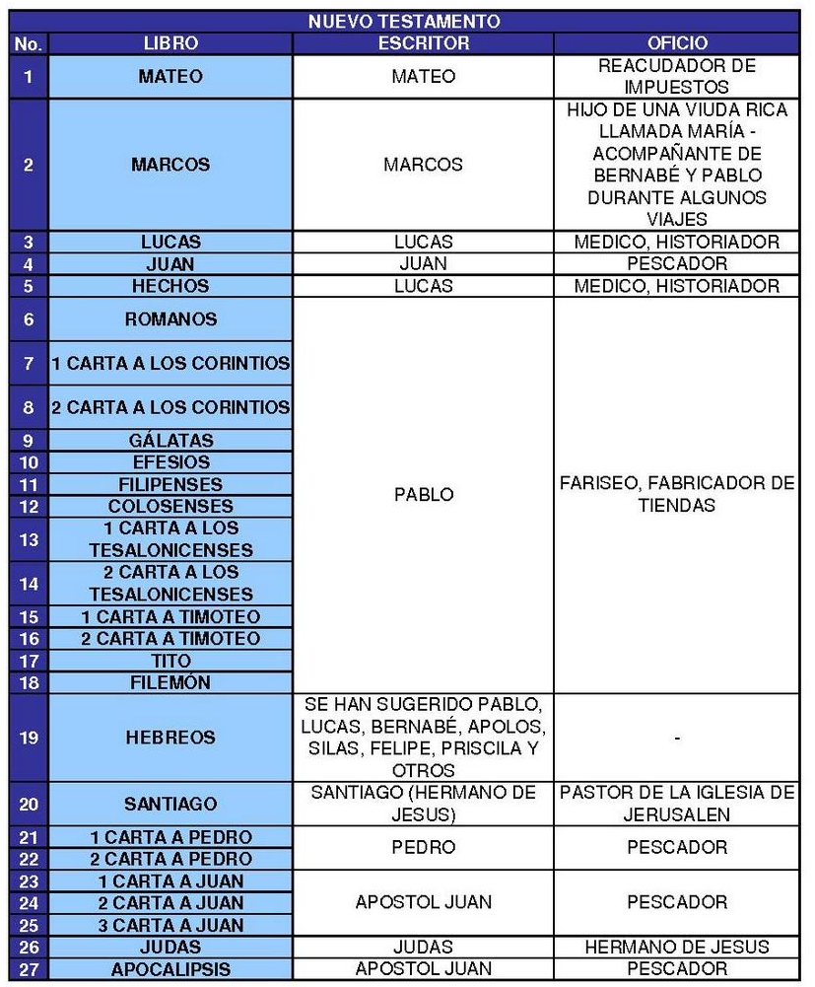

Slide 10
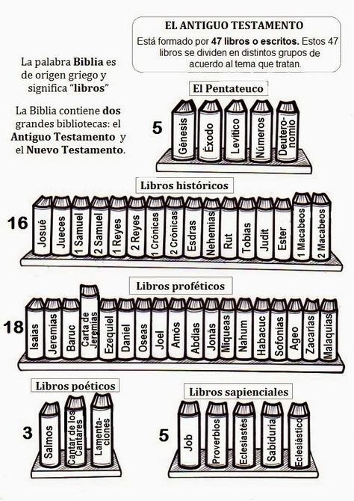
Antiguo
Testamento

Slide 11
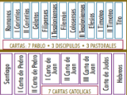
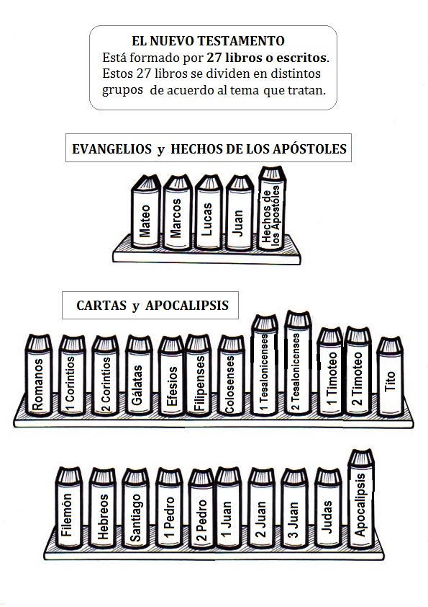
Nuevo
Testamento

Slide 12
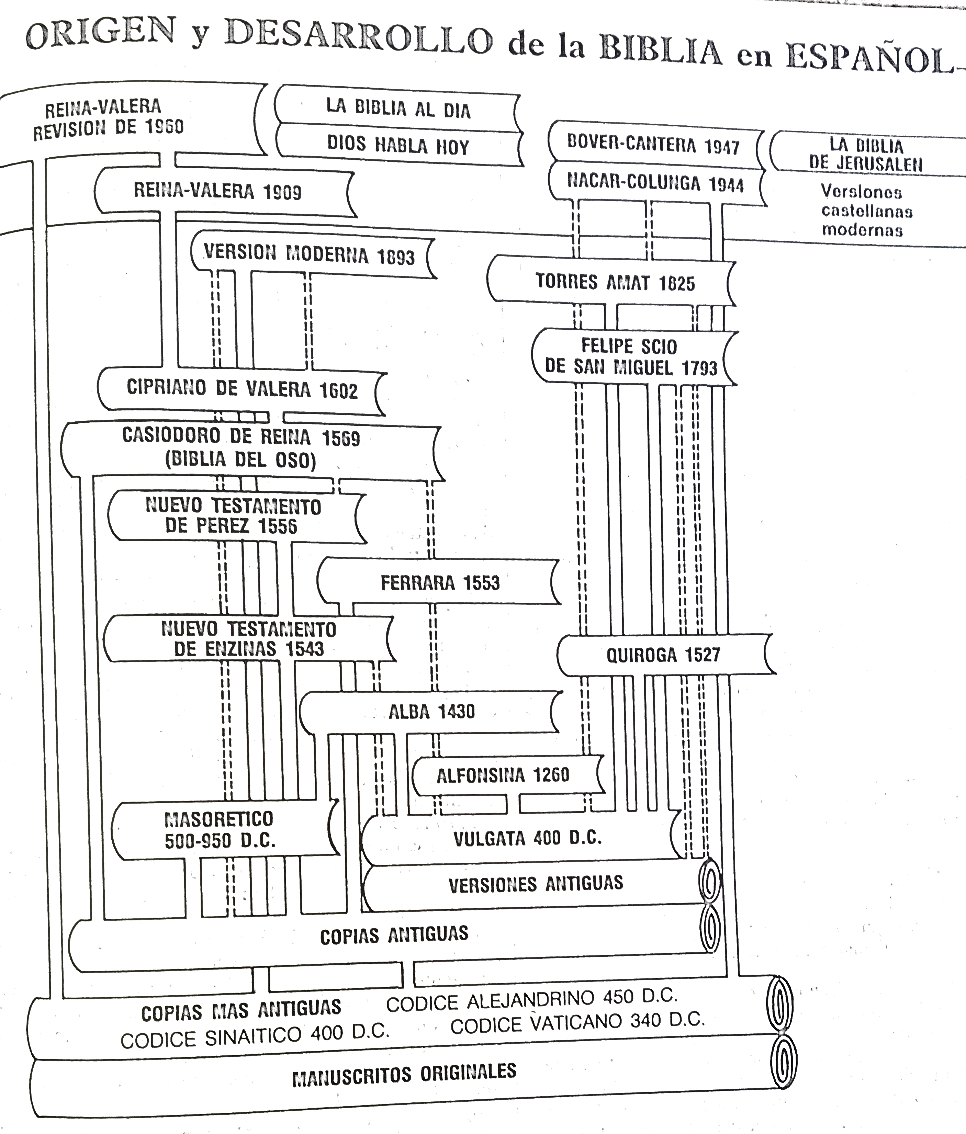
Nuestra Biblia
Reina-Valera Revisión 1960
En O.A.S.I.S. y en muchas congregaciones cristianas, ocupamos la Biblia Reina-Valera 1960, ya que de acuerdo a la historia de la Biblia en Español, existen dos tipos de Traducciones*, la primera es aquella que va directamente a los manuscritos más antiguos que existen (códice sinaítico, códice alejandrino y septuaginta), y otro tipo de traducciones, sólo van actualizando las palabras que han caído en desuso y las vas actualizando.
En las que van al original, nos encontramos la Biblia del Oso en 1569 o la Biblia de Casiodoro de Reina que tomo de los manuscritos antiguos, para traducirlos al castellano, y fue la primer Biblia en español que se tradujo en su totalidad, considerando los libros apócrifos.

Slide 13
Nuestra Biblia
Reina-Valera Revisión 1960
Después en el año de 1602, Cipriano de Valera, tomo nuevamente los manuscritos antiguos y volvió a realizar la traducción al castellano, salvo que en esta versión, ya no se incluyeron los libros apócrifos; lo que llevo a que años después, se viera que tanto la traducción de Casiodoro de Reina como la de Cipriano de Valera, coincidían casi en su totalidad, y de ambas traducciones salió la versión Reina-Valera, la cual prácticamente se ha conservo hasta el año de 1909 que se actualizo el lenguaje sin afectar la esencia de la Palabra. Ya para el año de 1960, se volvió a actualizar el lenguaje de la Biblia Reina Valera 1909 y con ello tenemos la Biblia Reina Valera 1960 sabiendo que ella tiene la traducción de los manuscritos originales.
1 Tesalonicenses 4:4

Slide 14
HISTORIA DE LOS CAPITULOS Y VERSICULOS
Los datos disponibles señalan a Lanfranco de Canterbury (1005-1089), un monje católico de origen italiano quien fundó una escuela en la Abadía de Bec (Normandía, Francia), la cual adquirió una gran reputación. Como consejero de Guillermo el Conquistador fue nombrado arzobispo de Canterbury en el 1070. Esta división, parecida pero no idéntica a la actual, fue organizada por Stephen Langton (1150-1228), inglés, profesor de la Universidad de Paris y luego también arzobispo de Canterbury. En 1226, la Universidad de Paris publicó una edición de la Vulgata Latina, conocida como la Biblia Parisiense, y en ella se introdujo la división hecha por Stephen Langton. Gracias al prestigio de la Universidad de Paris, esta edición alcanzó gran difusión y se propagó por toda Europa.
La difusión de estas divisiones fue tan bien recibida, que incluso por razones prácticas fue adoptada por los propios judíos. El rabí Salomon Ben Ismael, las insertó por primera vez en manuscritos del texto hebreo alrededor del año 1330 d.C.
La primera división de los capítulos se debe al rabino Mardoqueo Natán quien sudividió con números los capítulos propuestos por Stephen Langton para el Antiguo Testamento. Sanctes Pagnino (1470-1536), fraile dominico, en 1528 imprimió una Biblia en latín conocida como la “Veteris et Novi Testamenti nova translatio”, la cual ganó buena aceptación entre los rabinos por su adhesión literal al texto hebreo y también subdividió en versículos numerados, los capítulos propuestos por Stephen Langton. Para el Antiguo Testamento siguió más o menos los versos masoréticos. Los versículos que puso para el Nuevo Testamento, eran tres o cuatro veces más largos que los actuales. Esta subdivisión de Pagnino no tuvo éxito.

Slide 15
HISTORIA DE LOS CAPITULOS Y VERSICULOS
Robert Estienne (1503-1559) ( Stephanus), impresor y humanista francés, imprimió un Nuevo Testamento Griego, en el cual apareció por primera vez nuestra actual división de versículos para esa parte de la Biblia. En1555, imprimió toda la Biblia en latín, y esa fue la primera vez en que la Biblia apareció con la división completa de capítulos y versículos que poseemos en la actualidad. Para los libros del Antiguo Testamento y para los deuterocanónicos, él adoptó con algunos retoques la división hecha por Sanctes Pagnino.
En 1565, Teodoro de Beza inscribió los números de los versículos propuestos por Robert Estienne, en el interior del texto mismo. En 1569, Casiodoro de Reina publicó en Basilea (Suiza), la primera traducción completa de toda la Biblia al idioma español, y en ella incluyó la división actual de capítulos y versículos.
En 1592, el Papa Clemente VIII, hizo publicar una nueva versión de la Biblia en latín para uso oficial de la Iglesia Católica, y en ella se incluyó la división actual de capítulos y versículos.
Así que finalizando el siglo XVI, los judíos, los protestantes y los católicos habían aceptado la división en capítulos introducida por Stephen Langton y la subdivisión en versículos introducida por Robert Estienne.
De manera que desde entonces, estas divisiones en capítulos y versículos ganaron aceptación como una forma estándar para localizar los versículos de la Escritura y se aceptaron universalmente.

